Slide 1

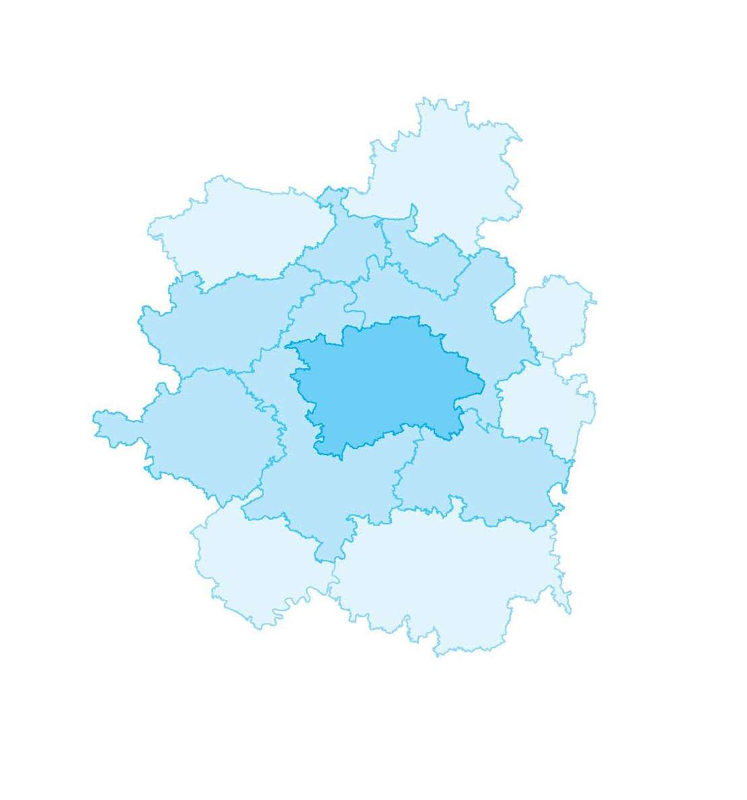
Seminář ITI PMO pro MŠ a ZŠ
Středočeský kraj
Institut plánování a rozvoje
hl. m. Prahy
13. června 2016

Slide 2
Program
Proces předkládání žádostí o podporu v ITI – vyhlašování výzev
Hodnotící kritéria zprostředkujícího subjektu nositele ITI
Provázanost se Strategií ITI
Podporované aktivity
Provázanost s Místními akčními plány
Absorpční kapacita projektů

Slide 3
Integrovaná strategie pro ITI PMO
Integrovaný nástroj pro realizaci územní dimenze
Specifikace čerpání prostředků z ESI fondů na území PMO
Specifikace aktivit pro danou oblast, ale nejedná se o „změkčování“ podmínek nastavených IROP
Důraz na „územní integrovaný přístup“

Slide 4
Hodnocení Strategie ITI
Kolo | Fáze | Provádí | Termín
1. | Kontrola formálních náležitostí a přijatelnosti | MMR – ORP | Max. 30 pracovních dnů od zahájení
2. | Věcné hodnocení | Řídící orgány OP | Max. do 30 pracovních dnů od předání integrované strategie MMR – ORP všem dotčených ŘO

Slide 5
Alokace Strategie ITI
OP | Vyjednaná výše finanční alokace – dotační prostředky (v tis. Kč) | Specifické cíle OP | Finance dle SC (v tis. Kč)
IROP | 3 997 247 | 1.1 | 1 250 000
 |  | 1.2 | 2 021 600
 |  | 2.4 | 725 647
OPŽP | 150 025 | 1.3 | 128 775
 |  | 1.4 | 21 250
OP PPR | 459 050 | 2.2 | 459 050
CELKEM | 4 606 322 | - | 4 606 322

Slide 6
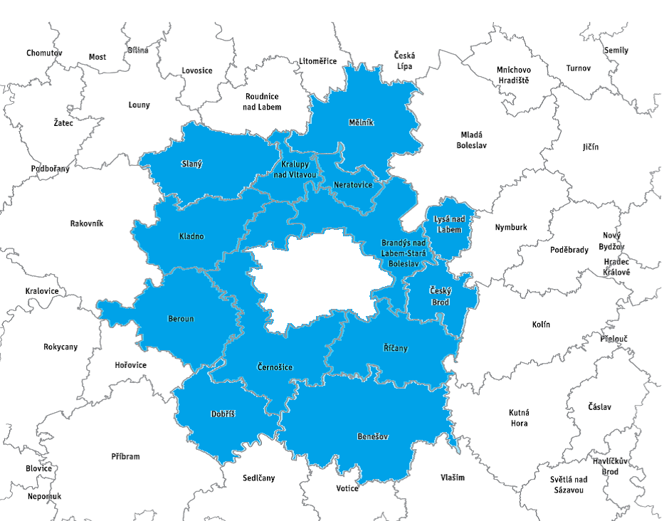
Zacílení podpory z IROP v ITI

Slide 7
PROCES VYHLAŠOVÁNÍ VÝZEV

Slide 8
Vyhlašování výzev
Výzva označena pro ITI – pro všechny aglomerace
Zveřejněny specifická + obecná pravidla pro žadatele a příjemce
Kritéria pro závěrečné ověření způsobilosti
Povinnou přílohou vyjádření/stanovisko Řídícího výboru ITI
Průběžná výzva (do roku 2023)
Výzva pouze pro Pražskou metropolitní oblast s danou alokací
Zveřejněno na úřední desce HMP + SČK + webu ITI
Specifikace požadavků související se Strategií ITI
Předkládání projektového záměru (datum doručení na podatelnu)
Přizvání a představení pracovní skupině, posouzení Řídícím výborem ITI k získání stanoviska ŘV
Výzva pouze pro Pražskou metropolitní oblast
Kritéria formálních náležitostí, obecná a specifická kritéria přijatelnosti, kritéria věcného hodnocení
Předložení kompletní projektové žádosti k hodnocení v ISKP 14+
Povinnou přílohou vyjádření/stanovisko Řídícího výboru ITI
VÝZVA ŘO PRO ITI
VÝZVA NOSITELE ITI
VÝZVA ZS ITI

Slide 9
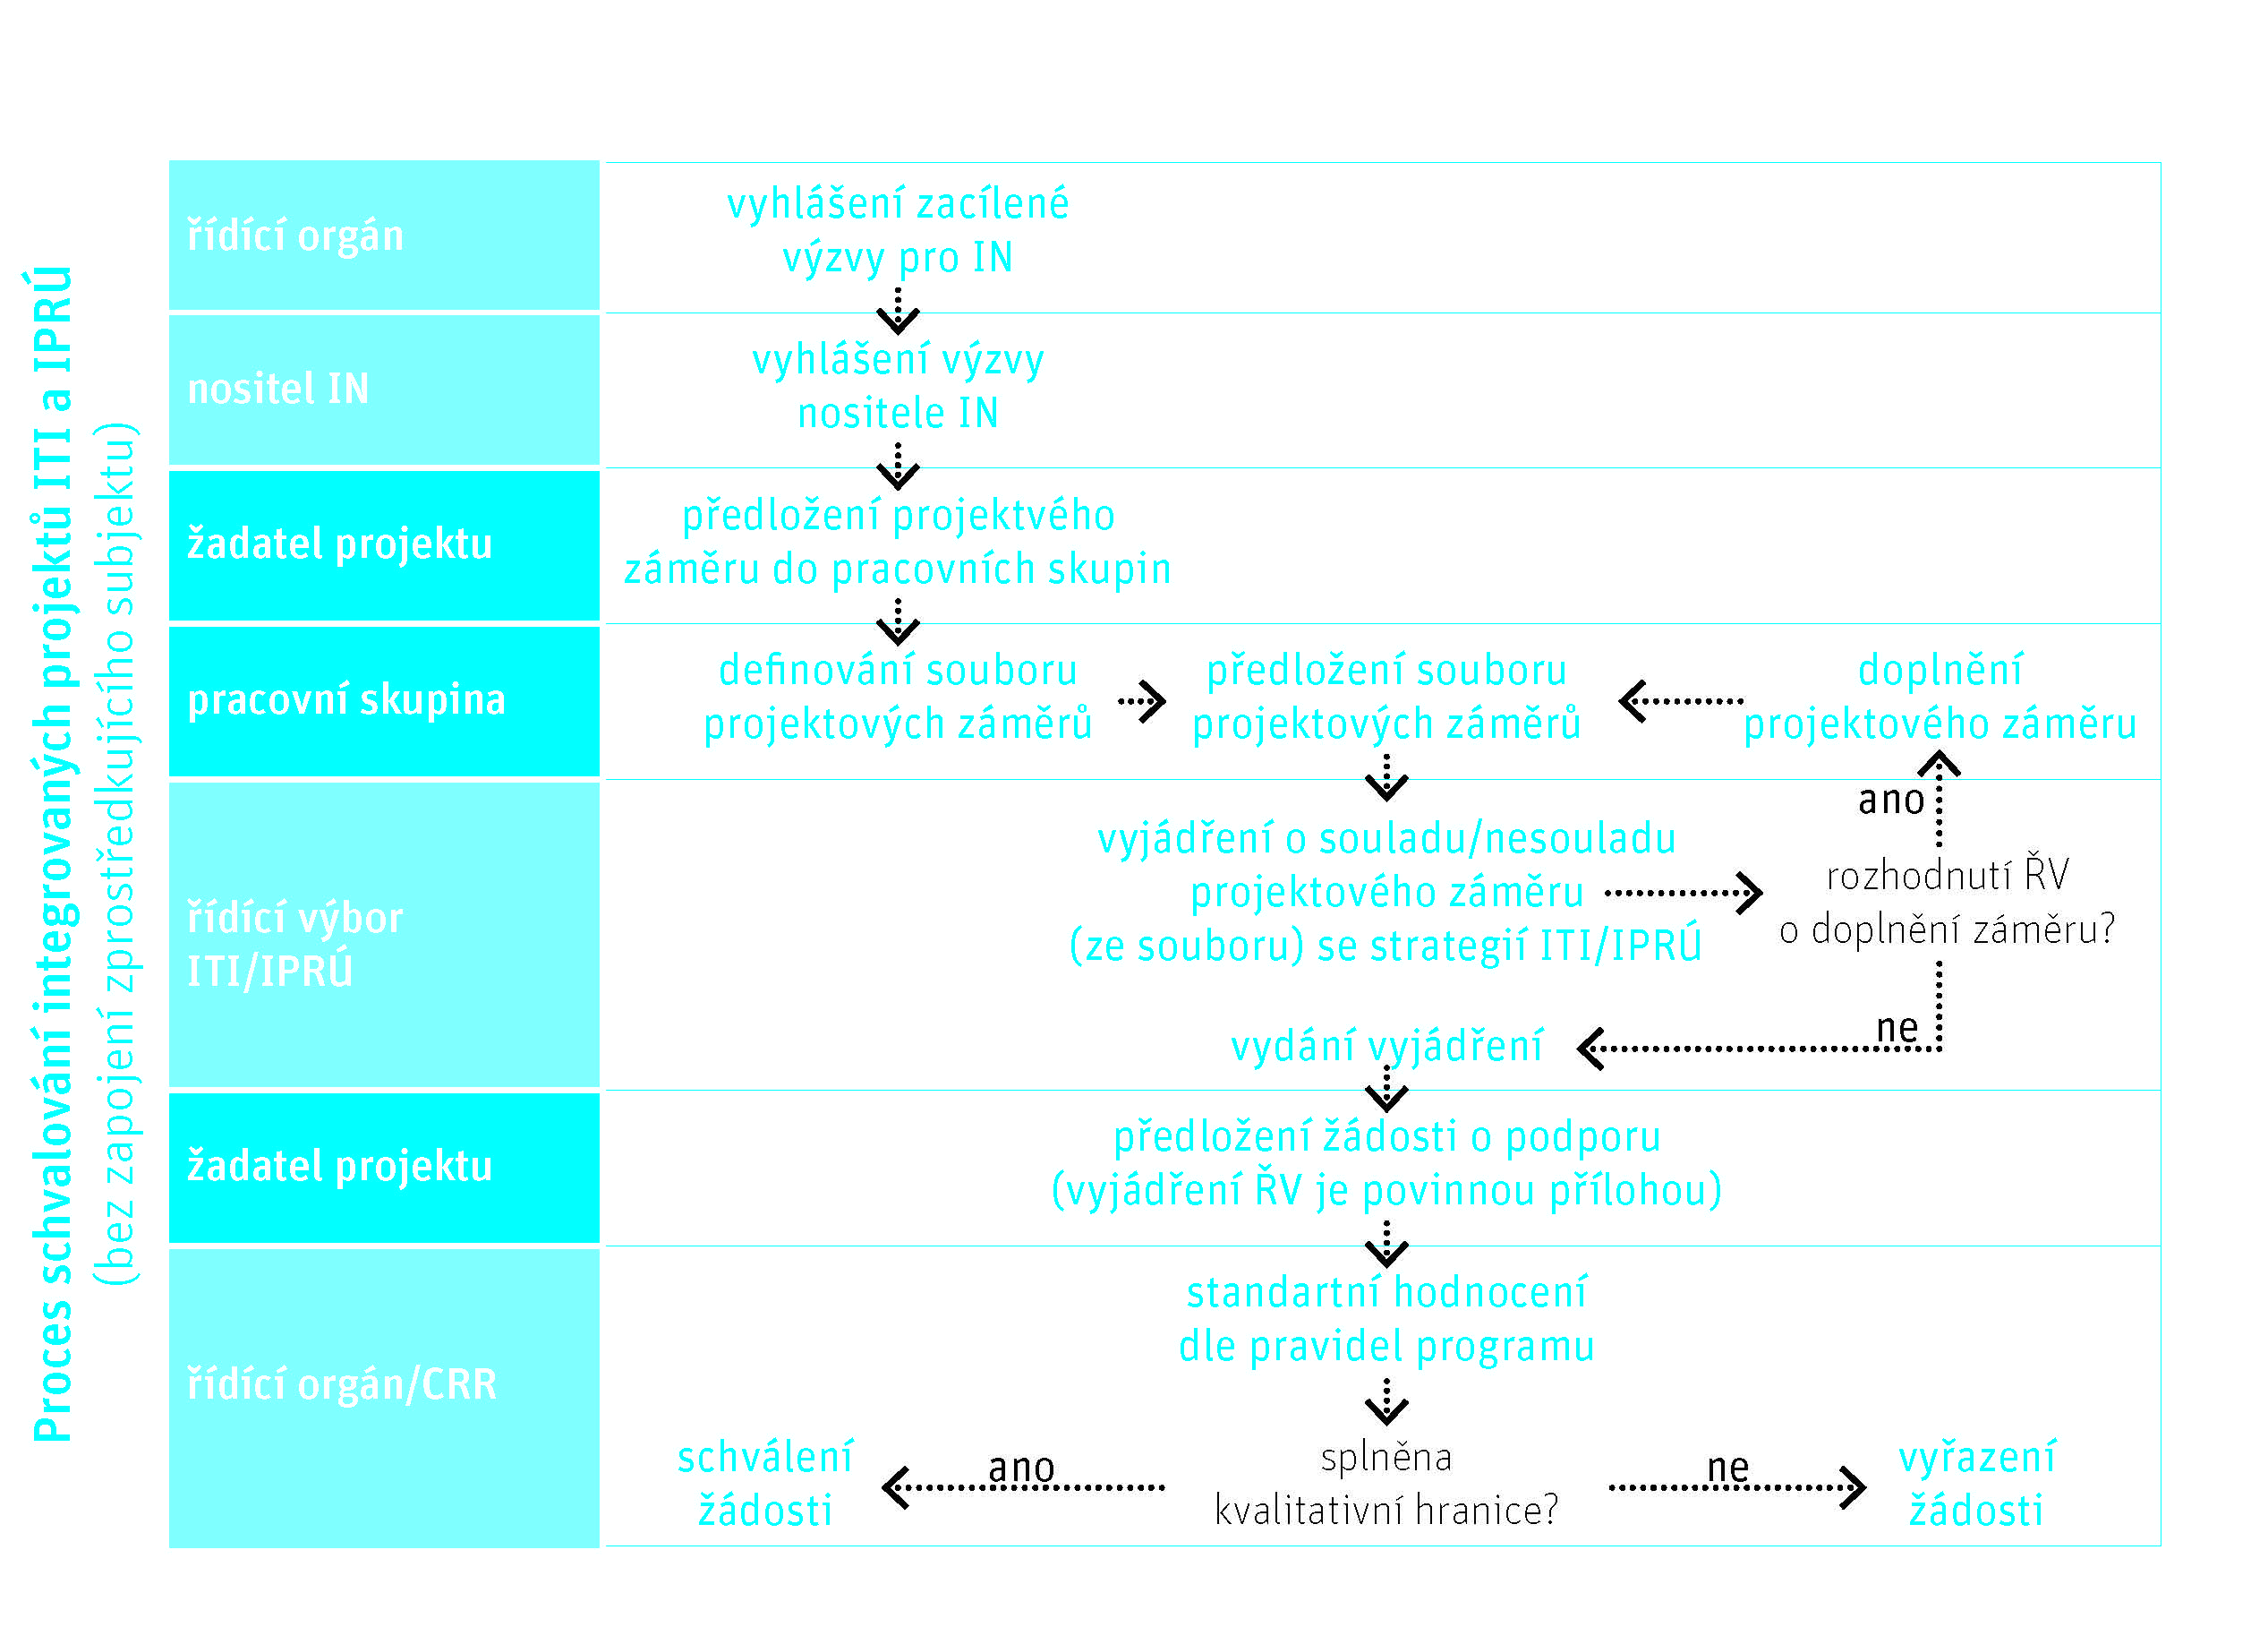
Proces schvalování projektů

Slide 10
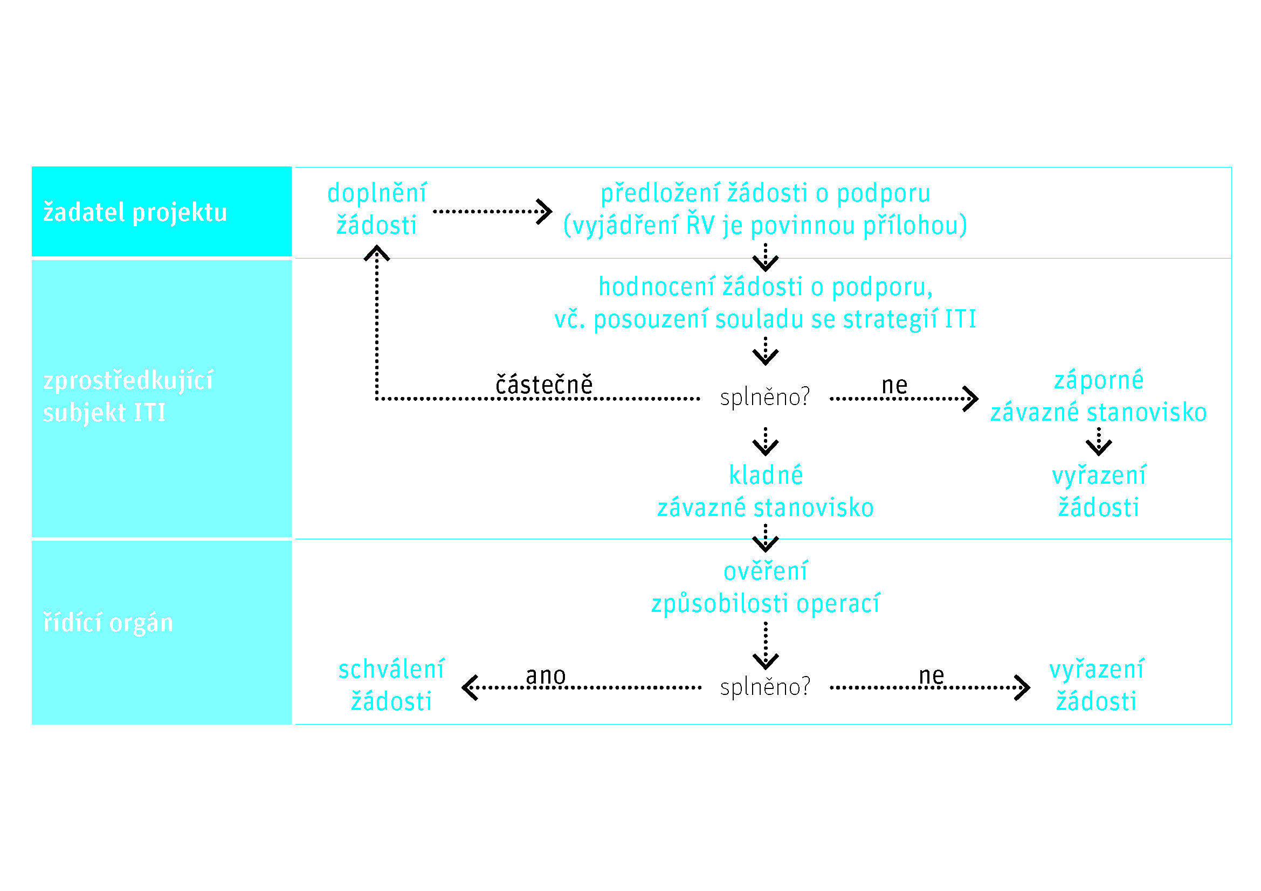

Slide 11
Harmonogram výzev ŘO IROP pro ITI
Infrastruktura pro předškolní vzdělávání (ITI)
  plán vyhlášení na červen 2016
  Celková alokace 1,05 mld. Kč
Regionální vzdělávání (ITI)
  plán vyhlášení na listopad 2016
  Celková alokace 3,15 mld. Kč
  ZŠ + SŠ včetně ORP se SVL a bez SVL

Slide 12
Výzvy IROP pro ITI zatím nejsou vyhlášeny
Následující informace vycházejí z vyhlášených nebo již ukončených výzev pro individuální projekty a pravidel pro žadatele
Předpokládá se, že podmínky ze strany ŘO na projekty realizované v rámci ITI budou obdobné
  Obecná pravidla pro žadatele a příjemce
  (závazná pro všechny specifické cíle a výzvy)
  www.dotaceEU.cz/IROP
  Specifická pravidla pro žadatele a příjemce
  (pro každou výzvu samostatný dokument)
  www.dotaceEU.cz/IROP
  podporované aktivity, způsobilé výdaje, hodnoticí kritéria, povinné přílohy

Slide 13
Upozornění
Realizace projektu nesmí být ukončena před podáním žádosti o podporu
Etapy projektu mohou být minimálně tříměsíční
Pozorně pročíst Podmínky Rozhodnutí o poskytnutí dotace
Postupovat nejen v souladu se specifickými pravidly, ale také s Obecnými pravidly pro žadatele a příjemce
Žádosti o podporu finalizovat v IS KP14+ dříve než v posledních hodinách před ukončením příjmu žádostí ve výzvě

Slide 14
Nutné doložit všechny relevantní povinné přílohy k žádosti (stanovisko Řídícího výboru ITI PMO)
Nutnost souladu údajů uváděných v žádosti o podporu v IS KP14+ a v povinných přílohách k žádosti
Jednoznačně vymezovat způsobilé výdaje projektu, a to jak jednotlivě, tak ve skupině výdajů na hlavní aktivity (min. 85 %) a vedlejší aktivity projektu (max. 15 %)
Hodnoty indikátorů musí odpovídat postupům stanoveným v metodických listech indikátorů, které jsou přílohou specifických pravidel
Úspěšný projekt musí nezbytně splňovat všechna obecná a specifická kritéria přijatelnosti

Slide 15
HODNOTÍCÍ KRITÉRIA ZS ITI

Slide 16
Hodnotící kritéria
Funkce ZS ITI nositel vykonávaná pouze pro IROP
  ZS ITI hodnotí kritéria formálních náležitostí, obecná a specifická kritéria přijatelnosti
  ZS ITI provádí věcné hodnocení (bude stanovena min. bodová hranice)
ŘO provádí závěrečné ověření způsobilosti projektů
  proces administrace musí být ukončen nejpozději do 7 měsíců od data ukončení příjmu žádostí v kolové výzvě, od data podání žádosti v MS2014+ v průběžné výzvě
  23. května 2016 schválena hodnotící kritéria MV IROP (za finální mohou být považovány až po schválení zápisu z jednání, tj. nejpozději 4. července 2016)

Slide 17
Nastavení kritérií ZS ITI
Specifický cíl 2.4 IROP – Zvýšení kvality a dostupnosti infrastruktury pro vzdělávání a celoživotní učení
Opatření 3.1.1 Strategie ITI – Budování kapacit předškolního vzdělávání
  - věcné hodnocení bude prováděno -
  podpora cílena na navýšení kapacit v prstenci okolo hl. m. Prahy (vnitřní metropolitní oblasti) ve vazbě především na současnou, ale i očekávanou rozsáhlou suburbánní výstavbu v zázemí hl. m. Prahy; podpora celodenní péče o děti, ale i péče o děti do 3 let věku

Slide 18
Opatření 3.2.1 Strategie ITI – Rozšíření kapacit a technického vybavení vzdělávacích zařízení (ZŠ, SŠ)
  - věcné hodnocení bude prováděno -
  podpora cílena na navýšení kapacit a realizaci projektů v prstenci okolo hl. m. Prahy (vnitřní metropolitní oblasti) ve vazbě především na současnou, ale i očekávanou rozsáhlou suburbánní výstavbu v zázemí hl. m. Prahy; podpora spolupráce vzdělávacích institucí (bodově zvýhodněna především spolupráce s pražskými vzdělávacími institucemi); zavádění inovací do výuky; u středních škol kladen důraz na reflektování trhu práce

Slide 19
Specifická kritéria přijatelnosti (ano/ne)
Předškolní vzdělávání
Projekt vede k rozšíření stávající kapacity zařízení
Projekt prokazatelně řeší nedostatek kapacit v Pražské metropolitní oblasti
Projekt zajistí fyzickou dostupnost a bezbariérovost vzdělávacích zařízení
Projekt nezískal podporu z Národního fondu pro podporu MŠ a ZŠ
NERELEVANTNÍ – Projekt není zaměřen na aktivitu předškolní vzdělávání

Slide 20
Infrastruktura základních škol
Projekt je v souladu s akčním plánem vzdělávání
Projekt není zaměřen na výstavbu nové školy
Projekt zajistí fyzickou dostupnost a bezbariérovost vzdělávacích zařízení
Projekt nezískal podporu z Národního fondu pro podporu MŠ a ZŠ
Projekt není zaměřen pouze na zajištění vnitřní konektivity školy a připojení k internetu
NERELEVANTNÍ – Projekt není zaměřen na aktivitu infrastruktura základních škol

Slide 21
Kritéria věcného hodnocení (body)
Předškolní vzdělávání
V projektu jsou uvedena hlavní rizika v realizační fázi i ve fázi udržitelnosti a způsoby jejich eliminace
Projekt umožňuje pobyt dítěte v zařízení po maximální možnou dobu
Realizace projektu je cílena na navýšení kapacity v prstenci okolo hl. m. Prahy
Zařízení zajišťuje pobyt dětem mladším tří let
Součástí projektu jsou úpravy venkovního prostranství (zeleň, herní prvky)
NERELEVANTNÍ – Projekt není zaměřen na aktivitu předškolní vzdělávání

Slide 22
Infrastruktura základních škol
V projektu jsou uvedena hlavní rizika v realizační fázi i ve fázi udržitelnosti a způsoby jejich eliminace
Projekt bude realizován v prstenci okolo hl. m. Prahy
Projektem je řešena vnitřní konektivita školy a připojení k internetu
Výstupy z projektu budou využity ke spolupráci se vzdělávacími institucemi v Pražské metropolitní oblasti
Výstupy z projektu budou sloužit také k mimoškolním zájmovým aktivitám dětí a mládeže
Projekt zavádí moderní technologie a další inovace do výuky
NERELEVANTNÍ – Projekt není zaměřen na aktivitu infrastruktura základních škol

Slide 23
PROVÁZANOST SE STRATEGIÍ ITI

Slide 24
Alokace dle opatření a aktivit ITI
SC 2.4 IROP
Celkové způsobilé výdaje 853 702 400 Kč
Příspěvek Unie – IROP 725 647 000 Kč
Opatření 3.1.1 Strategie ITI (MŠ)
Celkové způsobilé výdaje 349 900 000 Kč
Příspěvek Unie – IROP 292 315 000 Kč

Slide 25
Opatření 3.2.1 Strategie ITI (ZŠ + SŠ)
Celkové způsobilé výdaje 509 802 400 Kč
Příspěvek Unie – IROP 433 332 000 Kč
Infrastruktura základních škol
Celkové způsobilé výdaje 383 517 400 Kč
Příspěvek Unie – IROP 325 989 790 Kč
Infrastruktura středních a vyšších odborných škol
Celkové způsobilé výdaje 126 285 000 Kč
Příspěvek Unie – IROP 107 342 250 Kč

Slide 26
Finanční plán čerpání
Opatření 3.1.1 Strategie ITI (MŠ)
2017 – 227 290 000 Kč (78 % celé alokace)
2018 – 48 025 000 Kč (94 % celé alokace)
Opatření 3.2.1 Strategie ITI (ZŠ + SŠ)
2017 – 0 Kč
2018 – 170 034 000 Kč (39 % celé alokace)
Datum ukončení realizace projektu: do 31. 12. 2018
(min. u vyhlášených výzev v roce 2016)

Slide 27
Indikátory
Opatření 3.1.1 Strategie ITI (MŠ)
Indikátor | Milník 2018 | Cílová hodnota 2023
Počet podpořených vzdělávacích zařízení | 7 | 13
Kapacita podporovaných zařízení péče o děti nebo vzdělávacích zařízení | - | 1 246
Počet osob využívající zařízení péče o děti do 3 let | - | 53

Slide 28
Indikátory
Opatření 3.2.1 Strategie ITI (ZŠ + SŠ)
Indikátor | Milník 2018 | Cílová hodnota 2023
Počet podpořených vzdělávacích zařízení | 33 | 53
Kapacita podporovaných zařízení péče o děti nebo vzdělávacích zařízení | - | 9 803

Slide 29
Definice indikátorů
Počet podpořených vzdělávacích zařízení
„Jedná se o počet podpořených vzdělávacích zařízení, které vycházejí ze zákona o předškolním, základním, středním, vyšším odborném a jiném vzdělávání č. 561/2004 Sb., který definuje druhy jednotlivých škol: MŠ, ZŠ, SŠ a dále rovněž jiná vzdělávací, výchovná apod. zařízení, která spadají svým tematickým zaměřením do daného operačního programu.“
Za vzdělávací zařízení je považován subjekt splňující výše uvedenou definici indikátoru, mající vlastní IČ. Tedy i v případě, kdy jsou projektem podpořena například dvě pracoviště jedné MŠ (tj. jedné právnické osoby), je cílová hodnota rovna jedné (tedy není započítáno každé, například odloučené pracoviště MŠ, ale jedna MŠ jako právnická osoba). Za vzdělávací zařízení považována škola či školské zařízení uvedené v Rejstříku škol a školských zařízení s vlastním identifikátorem školy/zařízení (IZO). Do Indikátoru nelze započítat (se nezapočítávají) školní jídelny a stravovací zařízení, ta nejsou v této výzvě podporována. Tedy i v případě, kdy jsou projektem podpořena například dvě pracoviště jedné školy (tj. jedné právnické osoby), je cílová hodnota rovna počtu IZO, které má dané zařízení předěleno (bez jídelen a stravovacích zařízení).
Tolerance: ŽÁDNÁ, je nutné dosáhnout cílové hodnoty

Slide 30
Kapacita podporovaných zařízení péče o děti nebo vzdělávacích zařízení
„Počet uživatelů, kteří mohou využít nově vybudovaná nebo inovovaná dětská nebo vzdělávací zařízení, což představuje nové nebo renovované budovy nebo nové vybavení, pořízené v rámci projektu. "Uživatelé" jsou děti, žáci nebo studenti (to znamená vychovávané a vzdělávané osoby), nikoliv učitelé, rodiče nebo jiní lidé, kteří mohou tyto budovy také využívat. Indikátor měří nominální kapacitu (počet možných uživatelů, který je obyčejně vyšší nebo rovný počtu skutečných uživatelů).“
V případě investic do infrastruktury je míněna maximální okamžitá (nominální) kapacita uživatelů takto upravované či budované infrastruktury (např. nové či inovované učebny). V případě úprav celého zařízení (např. bezbariérová úprava) bude uvedena kapacita uživatelů celého zařízení. V případě nákupu vybavení je kapacitou míněn maximální počet uživatelů, kteří mohou ve stejný okamžik pořízené vybavení užívat.
Tolerance: Akceptovatelná odchylka je ± 10 % (± 5 % u MŠ) z cílové hodnoty

Slide 31
Počet osob využívající zařízení péče o děti do 3 let
„Počet uživatelů, kteří využívají zařízení pečující o děti do tří let, tj. zařízení vybudovaná v rámci projektu. „Uživatelé“ jsou rodiče využívající zařízení pro děti do tří let, které mají z umístění dítěte přínos. Za jedno umístěné dítě je počítán jeden rodič jako osoba, která může jít díky tomu, že je dítě v předškolním zařízení umístěno, do práce.“
Indikátor je povinný k výběru pro projety výzvy, jejichž součástí je zařízení, do kterého lze umístit dítě ve věku do tří let, nebo to bude možné po ukončení projektu. Za jedno umístěné dítě je počítán jeden rodič jako osoba, která může jít díky tomu, že je dítě v předškolním zařízení umístěno, do práce.
Tolerance a sankce: NERELEVANTNÍ – je povinný pouze k výběru, žadatel nemá povinnost cílovou hodnotu naplnit a proto není plnění indikátoru předmětem sankcí

Slide 32
PODPOROVANÉ AKTIVITY

Slide 33
Zúžení aktivit ve Strategii ITI
Budování kapacit předškolního vzdělávání s cílem navýšení kapacit mateřských škol
Rozšíření kapacit a technického vybavení vzdělávacích zařízení (ZŠ, SŠ) s cílem zkvalitnění infrastruktury ve vzdělávacích zařízeních s důrazem na potřeby technických oborů a potřeby rozvoje klíčových kompetencí
Nejsou podporovány všechny aktivity SC 2.4 IROP
Strategie ITI nepodporuje Infrastrukturu pro zájmové, neformální a celoživotní vzdělávání!

Slide 34
Infrastruktura pro předškolní vzdělávání
Typy podporovaných operací ve výzvě IROP (výzva č. 14, 15):
  Stavby, stavební úpravy a pořízení vybavení za účelem zajištění dostatečné kapacity kvalitních a cenově dostupných zařízení péče o děti do tří let, dětské skupiny a mateřské školy, ve vazbě na území, kde je prokazatelný nedostatek těchto kapacit.
Opatření 3.1.1 Strategie ITI (MŠ)
  Realizované aktivity budou přispívat k rozšiřování kapacit pro předškolní vzdělávání včetně zařízení péče o děti do 3 let. V rámci ITI budou realizované následující typové aktivity:
  Výstavba nových objektů pro účely předškolního vzdělávání
  Rekonstrukce a přístavby stávajících objektů mateřských škol spojené s navýšením kapacity
Minimální a maximální limit CZV na projekt: dle aktuálních informací bude upraveno/zpřesněno až ve výzvě nositele ITI

Slide 35
Hlavní podporované aktivity
Stavby a stavební práce spojené s výstavbou nové infrastruktury včetně vybudování přípojky pro přivedení inženýrských sítí
Rekonstrukce a stavební úpravy stávající infrastruktury (včetně zabezpečení bezbariérovosti dle vyhlášky č. 398/2009 Sb.)
Nákup budov
Pořízení vybavení budov a učeben
Pořízení kompenzačních pomůcek
Na hlavní aktivity musí být vynaloženo min. 85% CZV

Slide 36
Vedlejší podporované aktivity
Nákup pozemků pro výstavbu nové budovy nebo přístavbu stávající budovy (do 10 % CZV)
Demolice původního objektu, ve kterém probíhala výchova a vzdělávání dětí, a budov na pozemku objektu, jejichž odstranění souvisí s realizací projektu
Pořízení bezpečnostních prvků a zařízení, osvětlení, elektronického a mechanického zabezpečení
Pořízení herních prvků a úpravy venkovního prostranství (přístupové cesty v areálu, zeleň, hřiště a herní prvky)
Projektová dokumentace, EIA
Zabezpečení výstavby (technický dozor investora, BOZP, autorský dozor)
Pořízení služeb bezprostředně související s realizací projektu (příprava a realizace ZŘ a VŘ, zpracování studie proveditelnosti)
Povinná publicita (podle kap. 13 Obecných pravidel)
DPH

Slide 37
Důležité
Způsobilé výdaje – nejdříve od 1. 1. 2014
Realizace nesmí být ukončena před vydáním Rozhodnutí
Mezi povinné přílohy projektové žádosti bude navíc Vyjádření/Stanovisko Řídícího výboru ITI PMO
Žádost o podporu musí odpovídat projektovému záměru, ke kterému vydal své vyjádření Řídící výbor ITI PMO

Slide 38
Typový projekt
Výstavba nové mateřské školy za účelem navýšení kapacity v území, kde je prokazatelný nedostatek těchto kapacit. Součástí budovy bude i nutné zázemí MŠ jako šatny, společné prostory a jídelna. Přístup do budovy a všech prostor bude bezbariérový. Bude pořízeno vybavení včetně kompenzačních pomůcek pro výuku. Mateřská škola bude moct přijímat děti mladší 3 let věku a budou provedeny úpravy venkovního prostranství (včetně herních prvků).

Slide 39
Infrastruktura základních škol
Sledovat podmínky výzev č. 58 a 59 – Infrastruktura základních škol (i pro SVL)
Stavby, stavební úpravy a pořízení vybavení pro zajištění rozvoje klíčových kompetencí žáků
Rozšiřování kapacit základních škol (ve správních obvodech ORP se SVL)
Podpora sociální inkluze, zajištění vnitřní konektivity škol a připojení k internetu

Slide 40
Opatření 3.2.1 Strategie ITI (ZŠ + SŠ)
Výstavba, rekonstrukce a vybavení odborných učeben, laboratoří, dílen, center odborné přípravy a pozemků pro výuku přírodovědných a technických oborů a pro výuku technických a řemeslných dovedností
Rekonstrukce a vybavení vzdělávacích zařízení pro rozvoj vybraných klíčových kompetencí
Rozvoj vnitřní konektivity škol (a školských zařízení) v učebnách, laboratořích a dílnách a připojení k internetu
Úpravy budov a učeben, vybavení nábytkem, stroji, didaktickými pomůckami, kompenzačními pomůckami a kompenzačním vybavením pro vzdělávání dětí, žáků a studentů se SVP

Slide 41
Infrastruktura pro SŠ a VOŠ
Velmi obdobné podmínky pro základní školy
Typy podporovaných operací:
  Stavby, stavební úpravy a pořízení vybavení odborných učeben za účelem zvýšení kvality vzdělávání ve vazbě na budoucí uplatnění na trhu práce v klíčových kompetencích (komunikace v cizích jazycích, práce s digitálními technologiemi, přírodní vědy, technické a řemeslné obory)
  Rekonstrukce a stavební úpravy stávající infrastruktury ve vazbě na budování bezbariérovosti škol
  Minimální a maximální limit CZV na projekt: dle aktuálních informací bude upraveno/zpřesněno až ve výzvě nositele ITI

Slide 42
Hlavní podporované aktivity
Stavby a stavební práce spojené s výstavbou infrastruktury středních a vyšších odborných škol včetně vybudování přípojky pro přivedení inženýrských sítí
Rekonstrukce a stavební úpravy stávající infrastruktury (včetně zabezpečení bezbariérovosti dle vyhlášky č. 398/2009 Sb.)
Nákup budov
Pořízení vybavení budov a učeben
Pořízení kompenzačních pomůcek
Zajištění vnitřní konektivity školy a připojení k internetu
Na hlavní aktivity musí být vynaloženo min. 85% CZV

Slide 43
Vedlejší podporované aktivity
Nákup pozemku pro výstavbu nové budovy nebo přístavbu stávající budovy SŠ/VOŠ (do 10 % celkových způsobilých výdajů projektu)
Demolice budov v areálu školy, jejichž odstranění souvisí s realizací projektu
Pořízení bezpečnostních prvků a zařízení u vstupu do budovy (např. elektronické zabezpečení vstupu do budovy)
Úpravy venkovního prostranství v areálu zařízení SŠ/VOŠ (přístupové cesty v areálu školy/školského zařízení, parkové úpravy, pořízení a obnova mobiliáře, např. lavičky) a přístřešky nevyžadující stavební povolení
Zabezpečení výstavby (technický dozor investora, BOZP, autorský dozor)

Slide 44
Projektová dokumentace stavby, EIA
Pořízení služeb bezprostředně souvisejících s realizací projektu (příprava a realizace zadávacích a výběrových řízení, zpracování studie proveditelnosti)
Nákup služeb, které jsou součástí pořízení dlouhodobého hmotného a nehmotného majetku, nejsou-li tyto služby součástí pořizovací ceny vybavení
Povinná publicita
DPH

Slide 45
Důležité
Způsobilé výdaje – nejdříve od 1. 1. 2014
Realizace nesmí být ukončena před vydáním Rozhodnutí
Mezi povinné přílohy projektové žádosti bude navíc Vyjádření/Stanovisko Řídícího výboru ITI PMO
Žádost o podporu musí odpovídat projektovému záměru, ke kterému vydal své vyjádření Řídící výbor ITI PMO

Slide 46
Typový projekt
Přestavba půdních prostor v ZŠ na odborné učebny chemie a přírodopisu, zakoupení zařízení pro podporu výuky přírodních věd, které povedou k inovaci výuky. Provedení nezbytných stavebních úprav k zajištění bezbariérového přístupu nově zmodernizovaných učeben a zajištění připojení k internetu nových prostor.

Slide 47
PROVÁZANOST S MAP

Slide 48
Soulad s MAP
Stejná podmínka jako pro individuální projekty
Projekt určený jako priorita v Místním akčním plánu nebo ve Strategickém rámci, který schválí Řídící výbor MAP
Zpracovává se ve všech typech - preMAP, MAP, MAP+
Soulad názvů projektů v MAP a v předložených žádostech (i projektových záměrech)
Zástupce ITI je členem všech ŘV v ORP v PMO
Prozatím je požadován pouze soulad u infrastruktury ZŠ, bude však doplněn požadavek i na MŠ

Slide 49
ABSORPČNÍ KAPACITA PROJEKTŮ

Slide 50
Aktualizace absorpční kapacity
Ověření informací o připravovaných záměrech
Ověření stavu a předpokládaného předložení žádosti
Budou rozeslány zestručněné projektové záměry s požadavky na aktualizaci/doplnění potřebných údajů
  Název, žadatel, místo realizace, stav připravenosti, časový harmonogram realizace, rozpočet projektu, indikátory projektu, obsah – plánované aktivity

Slide 51
Projektový záměr
Bude předkládán na základě výzvy nositele ITI
Bude vycházet z povinných informací pro projektovou žádost
K projektovému záměru se bude vyjadřovat Řídící výbor ITI PMO
Žádost o podporu musí odpovídat projektovému záměru, ke kterému vydal své vyjádření Řídící výbor ITI PMO

Slide 52
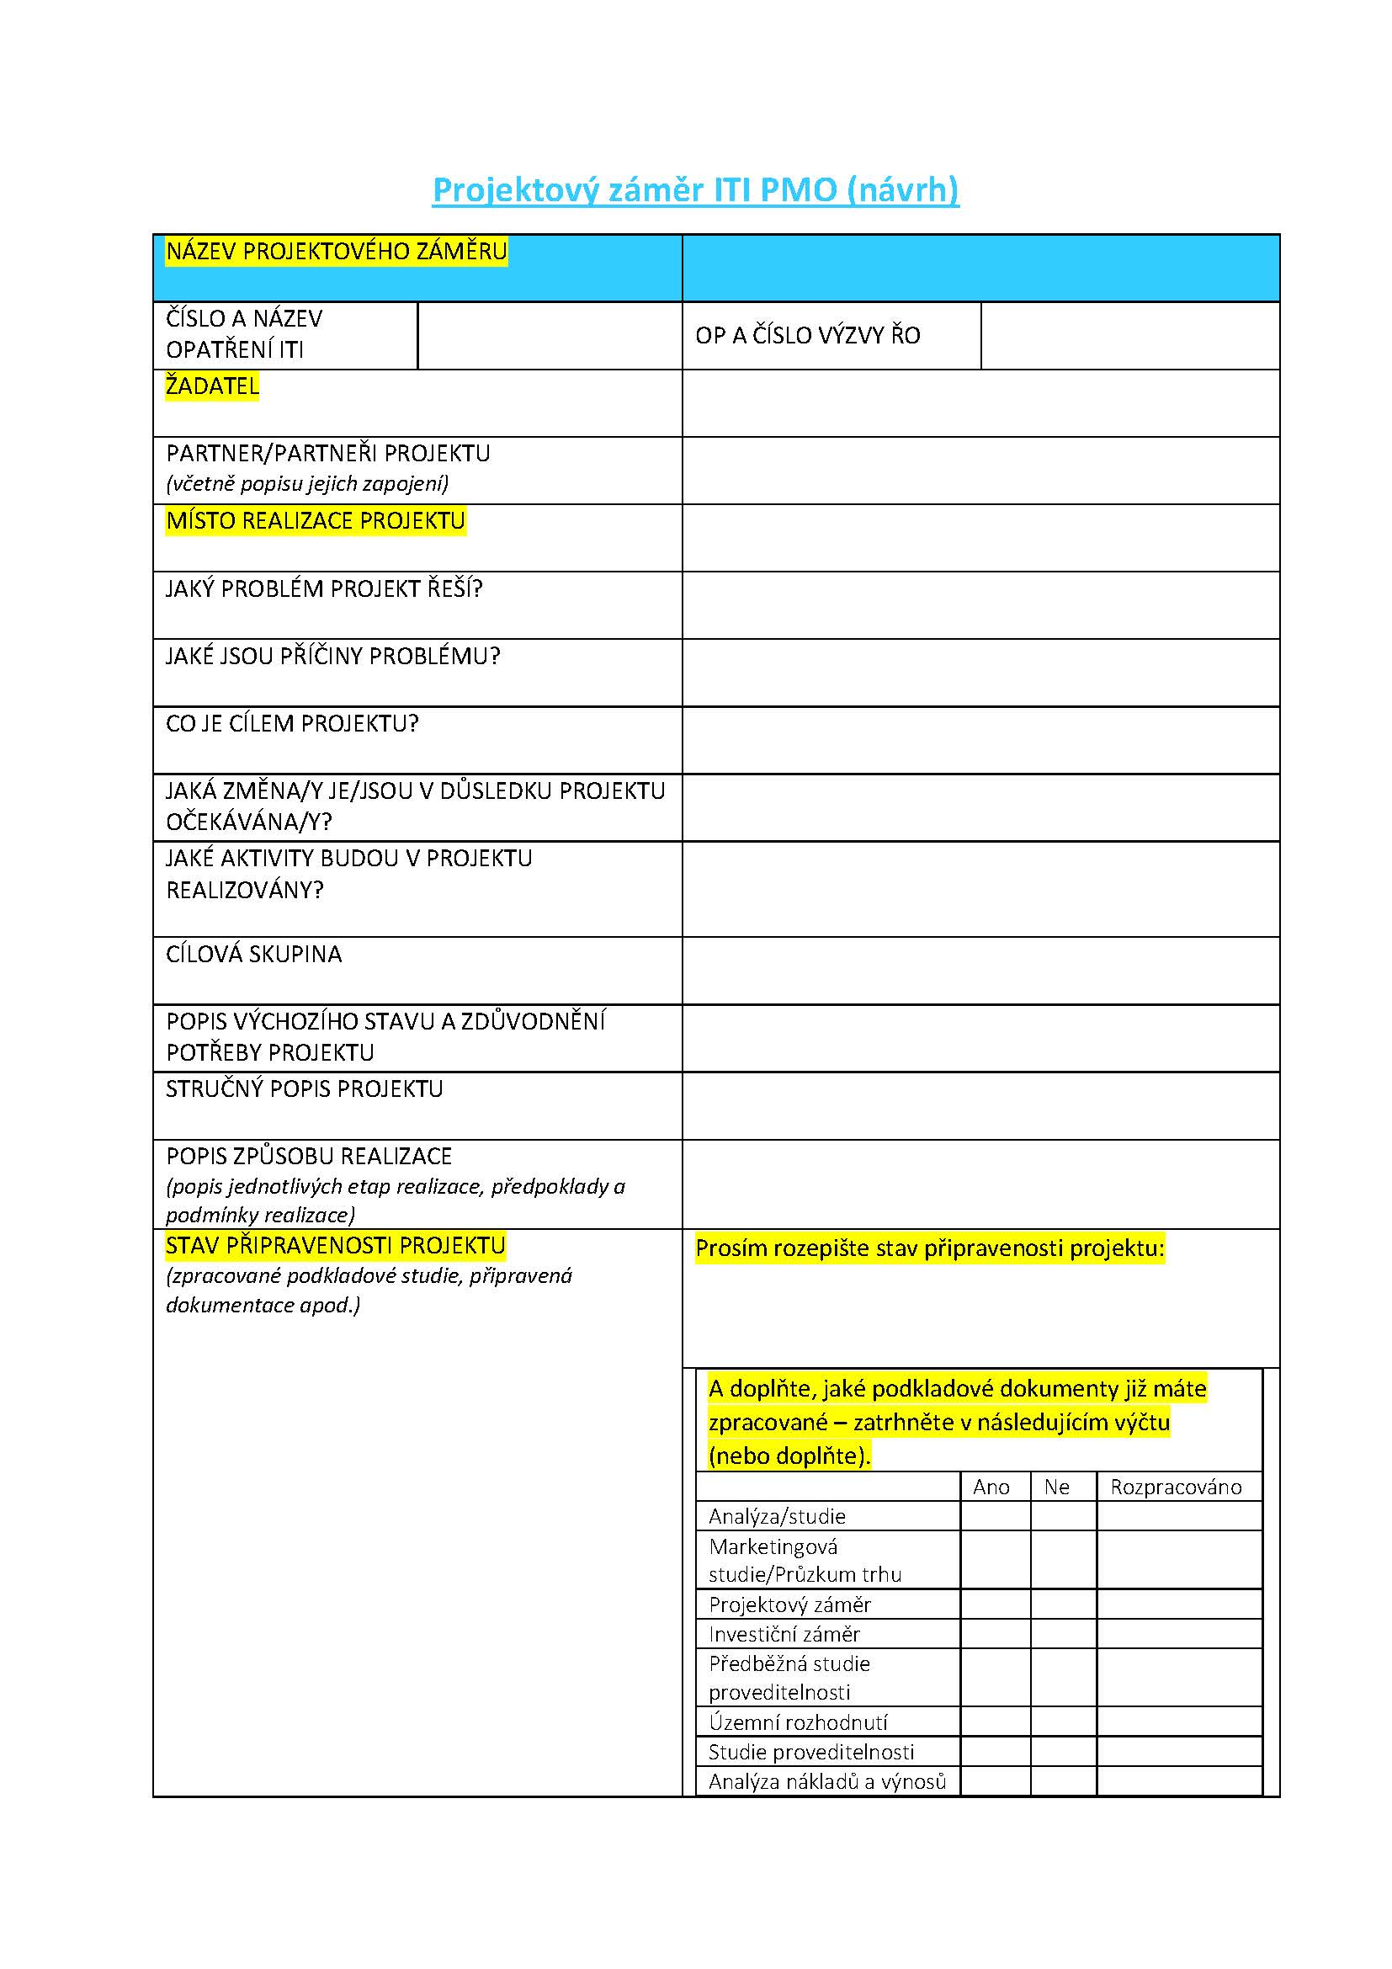
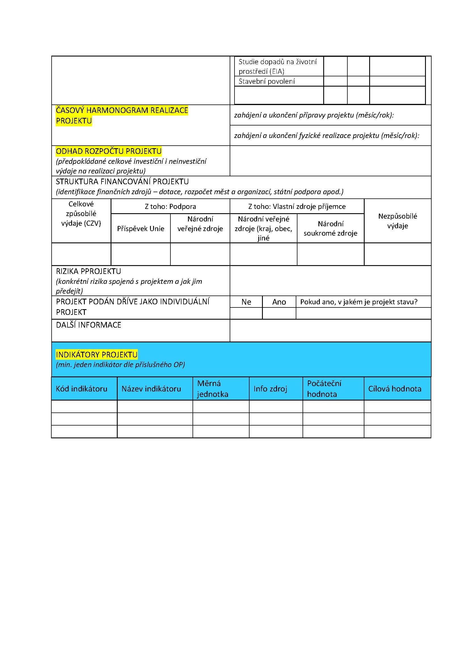

Slide 53
Další postup
červen – srpen 2016 budou pořádány semináře pro žadatele
  13. 6. 2016 seminář pro MŠ, ZŠ a SŠ
červen – srpen 2016 aktualizace absorpční kapacity projektů
ustanovení výkonného týmu nositele ITI (pro žadatele a koordinaci aktérů v území budou ustanovení územní koordinátoři – Praha-východ a Praha-západ)
důležité informace: www.iprpraha.cz/iti; https://rsk-sk.cz/; www.kap-stredocesky.cz
Budou vytvořeny vlastní webové stránky ITI (www.itipraha.eu)
první výzvy v září/říjen 2016 – předškolní vzdělávání

Slide 54
Kontakty
Manažer ITI
  Lenka Kriegischová
  kriegischova@ipr.praha.eu
  +420 601 323 805
Asistent manažer ITI
  Kristina Kleinwächterová
  kleinwachterova@ipr.praha.eu
  +420 737 607 807
Územní koordinátor – oblast Praha-západ
  Alexandra Šimčíková
  alexandra.simcikova@mepco.cz
  +420 731 445 553
Územní koordinátor – oblast Praha-východ
  od srpna/září 2016

Slide 55
Děkuji za pozornost

